Slide 1
激光钻孔
本演示文稿可能包含观众讨论和即席反应。使用 PowerPoint 可以跟踪演示时的即席反应，
在幻灯片放映中，右键单击鼠标
请选择“会议记录”
选择“即席反应”选项卡
必要时输入即席反应
单击“确定”撤消此框
此动作将自动在演示文稿末尾创建一张即席反应幻灯片，包括您的观点。

Slide 2
激光
激光是一种单频率或多频率的光波，利用高能量的激光束进行切割，焊接和钻孔等加工，是近年来发展起来的一项新技术，有广泛的应用，本讲建立激光钻孔的数学模型，用它讨论激光钻孔的速度问题

Slide 3
一、物理模型
钻孔原理
激光钻孔的原理是将高能量的激光束照射在加工物体上，物体被照射部分温度上升，当温度达到熔点时开始熔化，同时吸收熔化潜热，被熔化的物质在激光束照射下继续受热，温度进一步上升，当液体达到汽化温度时，开始汽化，同时吸收汽化潜热，汽化物不断挥发，在物体上不断留下深孔，完成钻孔的过程。

Slide 4

变量及其说明
  W ——激光束的能量
  A ——物体受激光照射的表面积
  W/A——通常称为能量密度(一般可达100kW/ )
我们将假设垂直于激光束的边界热传导可以忽略，从而建立一维模型，我们还假设物体表面对激光束的反射和熔化后物体的流动都可忽略。

Slide 5
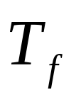
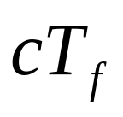
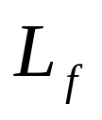

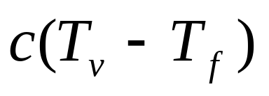
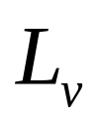
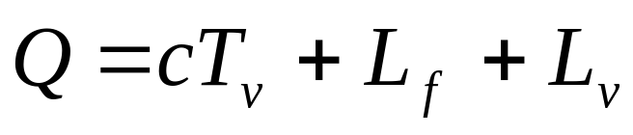
设物体的初始温度为T=0 ,单位物质从0℃开始升温，直到汽化所需热量包括以下几个部分：
从零度到熔点 吸收热量 ,其中c
为该材料的比热;
熔化潜热 ；
从熔化到气化点 吸收热量 ；
气化潜热
所需的总热量为
。 (1.1)

Slide 6
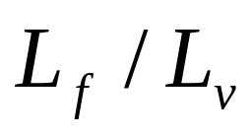
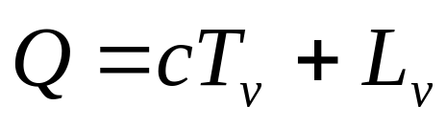
对许多物质，特别是金属， 约为0.02到0.06之间。因此熔化潜热可以忽略，单位物质从零度到气化所需要的总热量化为：
(1.2)
这意味着熔化过程可以忽略。

Slide 7
二、数学模型
取物体表面上的一点为原点，z轴为垂直与物体表面并指向物体内部的坐标轴，用 t 表示时间，s(t)表示时刻 t 孔的深度。
（参见下面一页的图片）
由于忽略了熔化过程，可以认为物质被激光束从零度加热至气化点，在吸收气化潜热的过程中挥发，形成所需要的孔，由于刚开始钻孔时，激光束将物体表层加热至气化点需要一段时间。

Slide 8
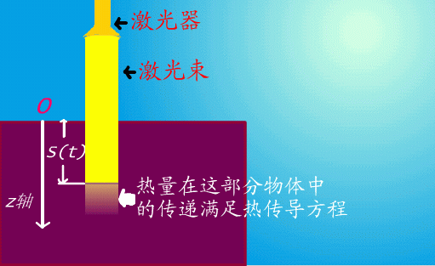

Slide 9
在这段时间内，物质不会气化挥发，物体上的孔尚未形成，我们称这段时间为预热时间，称激光钻孔的这一阶段为预热过程。
又由于忽略了热量向孔的周围的扩散，在钻孔过程中只需考察激光束作用范围内的物质，即以激光束照射的表面为底面，向z方向延伸的正圆柱体。在时刻t，这一圆柱体的任意截面上的温度可视为相同的。
有关激光钻孔的直观描述，参见动画。

Slide 10
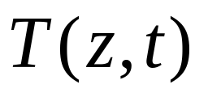
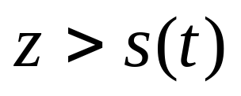
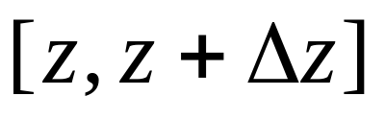
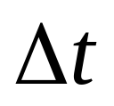
设时刻t上述圆柱体在深度为z处(尚未气化的部分)的截面上的温度为 。在圆柱内尚未气化的部分，激光束提供的热量按普通的热传导规律向深度方向传播。现考察任意孔未到达的深度z，即 。取一高为微小量的界于 的圆柱体，考察在时间 的热量平衡。
根据富里埃传热定律，单位时间内通过垂直于温度梯度的单位面积流入的热量于该处的温度外法向导数成正比，比例系数k称为热传导系数。因此从圆柱上底面流入圆柱内的热量为

Slide 11
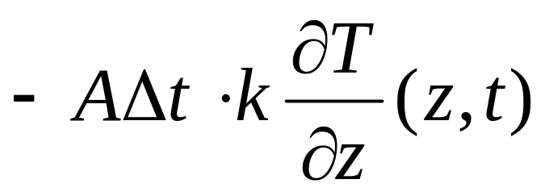
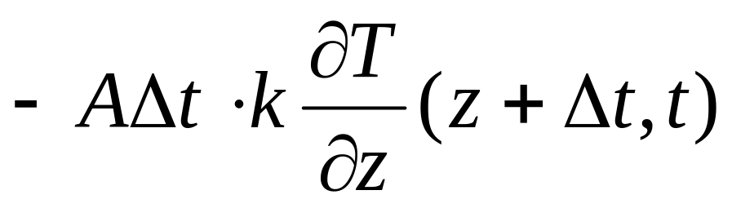
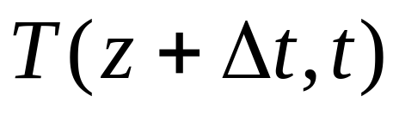
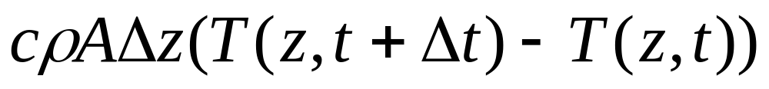
(2.1)
从圆柱下底面流入圆柱的热量为
(2.2)
传入的热量使圆柱体内的温度从 升高至 。温度升高所需的热量为
(2.3)

Slide 12
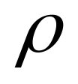
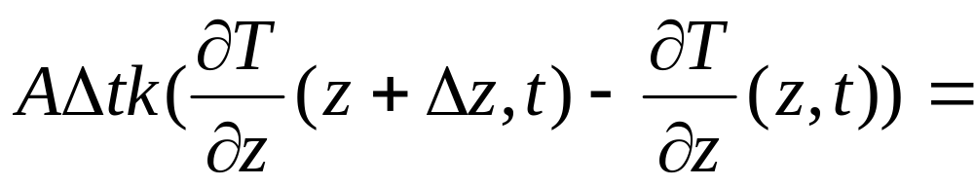
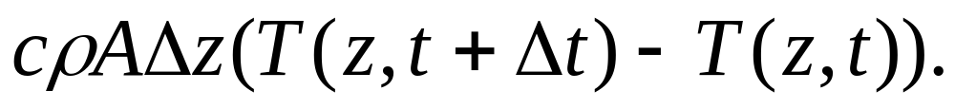
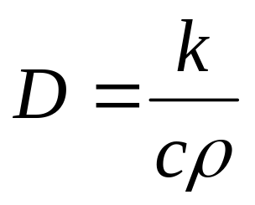
其中 为加工物体的密度，c为该物体的比热，由于热平衡规律，从外部通过顶、底面传入的热量，应等于导致这段圆柱体温度升高所需的热量，即
(2.4)
引入 ， (2.5)

Slide 13
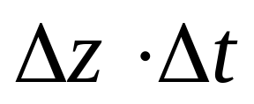
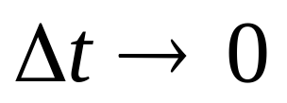
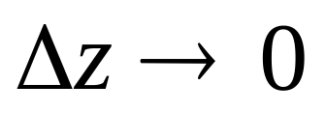
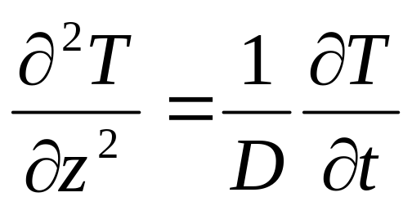
在(2.4)式两端同时除以 ，令 ， ，整理可得
(2.6)
换言之，在z—t平面的区域温度函数满足一维热传导方程(2.6)。
参见,图3。

Slide 14
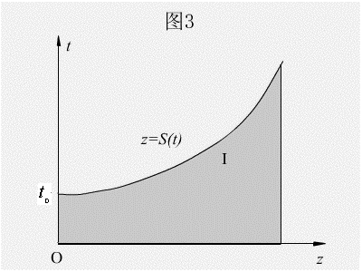

Slide 15
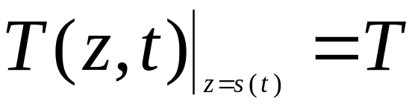
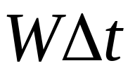
s(t)表示时刻t孔的深度，z=s(t)称为气化曲线，这条曲线是区域Ⅰ的上边界。但这条曲线事先并不知道，所以它是问题的“不定边界”。在此边界上，温度函数应满足一定的边界条件。
首先在z=s(t)处，物体气化挥发，温度应达到气化点，因此有
(2.7)
称为气化条件
再考虑时段的气化过程，在此时段激光束产生的热量是：

Slide 16
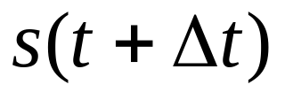
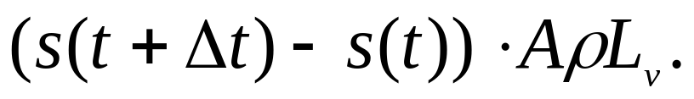
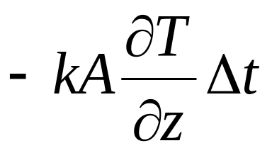
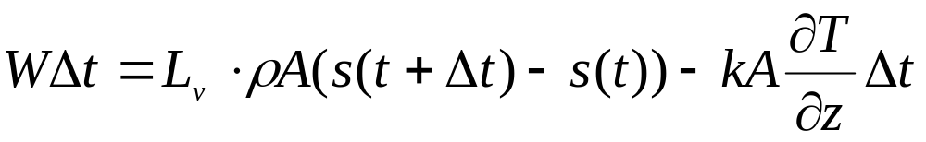

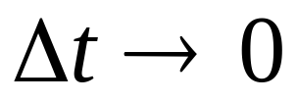
同时，深度从s(t)至 一段柱体气化挥发需吸收气化潜热为：
又由富里埃传热定律，这段时间传到物体内部的热量为 ，由热平衡，应有
(2.8)
将上式两边同除以 ，然后令 并稍加整理，可得在气化曲线上应满足的热平衡方程：

Slide 17
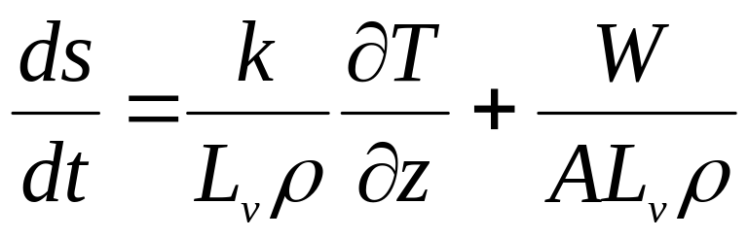

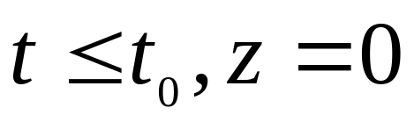
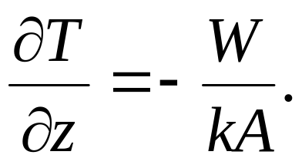

(2.9)
在预热的过程中，激光产生的热量全部传导到物质中去，因而，设预热时间为 ，当 时，有
(2.10)
另外，孔的深度相对于整个物体的尺寸而言是比较小的，离孔很远处的物质可认为保持初始的温度，因而有，当 时，

Slide 18
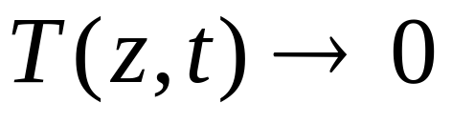
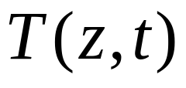
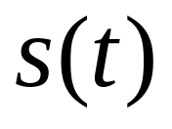
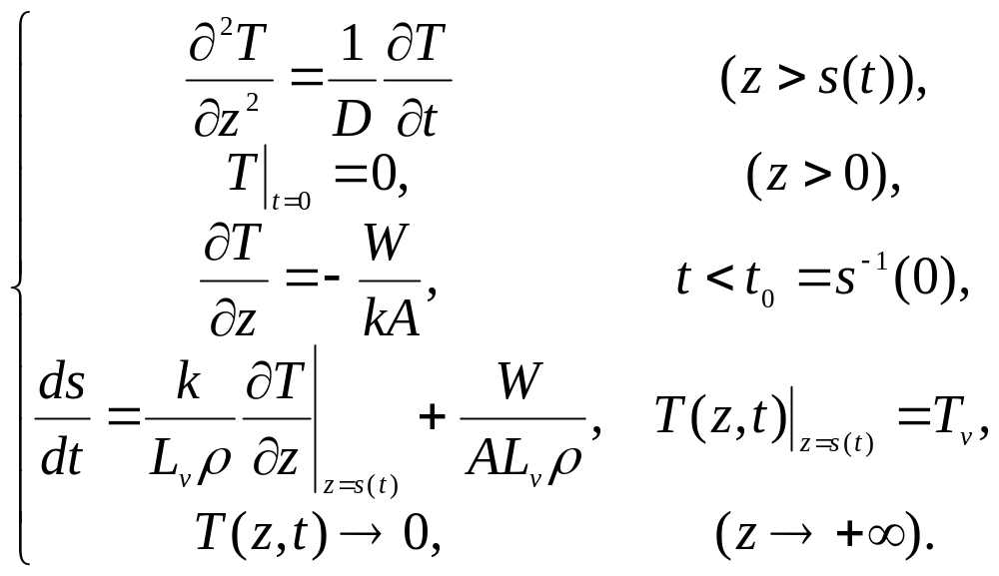
综合以上所述，激光钻孔的数学模型是求 和 满足

Slide 19
(2.12)
这是一个热传导方程的边值问题。但是问题的边界z=s(t)事先是未知的，需在求解过程中和方程的未知函数一起解出，所以边值问题(2.12)称为不定边界（或自由边界）问题，在这个问题中虽然微分方程是线性的，由于不定边界的存在，问题的求解较为困难。

Slide 20

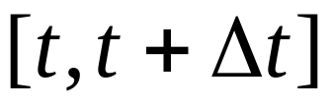
三、钻孔的极限速度
我们首先讨论较为简单的情形——蒸发起支配作用时钻孔的极限速度。在这种情况下，假设热传导过程可以忽略，激光产生的热量全部用来使一部分物质加热气化。此时，不定边界上的热平衡方程变成：
(3.1)
其中 表示时段 激光束产生的热量，而上式右端表示在这段时间气化的物质所需的热量。

Slide 21
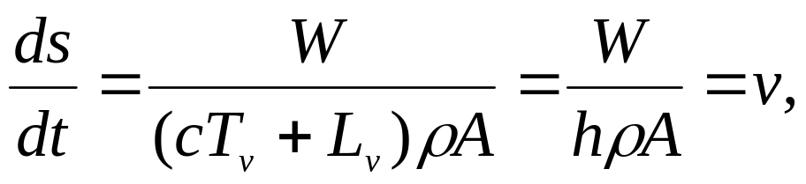
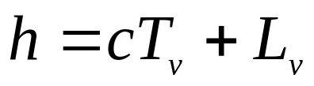
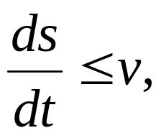
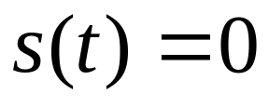
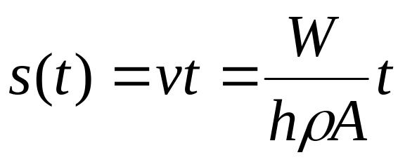
(3.1)式可化为
其中 。
由于在一般情况下成立 我们称由(3.2)式定义的v为钻孔的极限速度。
在蒸发起支配作用的情况下，没有预热过程，所以 ，积分(3.2)式得
(3.3)

Slide 22
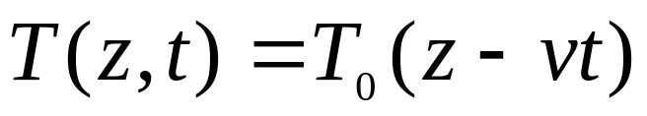
这是原问题(2.12)的不定边界的一种近似。
既然不定边界可用(3.3)式表示，即孔的深度按常速度v 发展，人们自然会考虑是否也存在一种温度分布按常速度 v 向z方向移动的近似解。若固定t，T(z,t)是z—T 平面上的一条曲线，称为温度剖面曲线。上述问题就可以更确切的提为：是否存在温度剖面曲线以速度v方向平移的解？如果这样的解存在，就称为温度波解，其形式应为
(3.4)

Slide 23

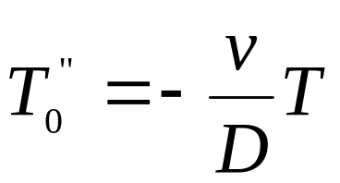
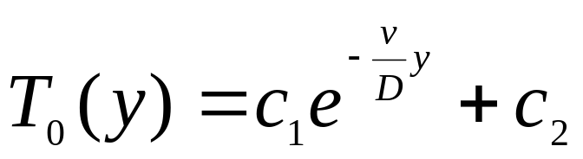

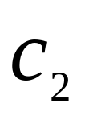



将这样形式的解代入方程(2.6)， 应满足
(3.5)
解得
(3.6)
其中， , 为待定常数。
由不定边界条件(2.7)和无穷远边界条件(2.11)，易得
(3.7)
(3.8)
利用(3.7)和(3.8)决定(3.6)中的常数，得

Slide 24




(3.9)
从而温度波解为
(3.10)
我们用温度波解来估计忽略热传导带来
误差。对温度波解
(3.11)
其中
(3.12)
称为特征长度，计算在单位时间内热传导所需的热量和气化蒸发所需的热量之比

Slide 25




(3.13)
其中
(3,14)
表示单位质量的物质从零度达到气化点所需的热量与气化潜热之比。对常见的物质, 一般界于0.06到0.25之间，是一个小量。

Slide 26


据(3.13)式
. (3.15)
因此 可以作为忽略热传导的误差的一种估计。

Slide 27



四、摄动解
将原问题(2.12)关于小参数 作渐近展开，可求得它的另一种近似解——摄动解。为此，现简单的介绍渐近展开和摄动解的概念。
1、渐近展开和摄动解
考察一个 的函数序列，若对一切
当 时，成立
(4.1)

Slide 28













就称 是 的一个渐近序列。
若对含参数 的函数 和渐近序列 ，当 时
(4.2)
对 成立，则称
(4.3)
是当 时 关于序列
直到N项的渐近展开式，其中 称为展开系数。若 ，通常用记号
(4.4)

Slide 29
不难将上述概念推广到多自变量函数的情形。
对含有参数 的微分方程的定解问题，蒋未知函数关于某渐近序列作渐近展开，并将展开式代入微分方程和定解条件，比较渐近序列各项的系数，可得各展开系数应满足的微分方程的定解问题。一般说来，所得的定解问题比较简单，求解可的未知函数渐近展开式的各项系数，从而决定未知函数的渐近展开式。通常，取未知函数的前几项作为原问题的近似解。

Slide 30








2、无量纲化
无量纲化是一种应用数学的常用技巧，可以简化问题并更清楚的看出问题对小参数的依赖关系。引入新的变量
, , , (4.5)
其中 ，v和l 定义如前。在新的变量下，热传导方程(2.6)化为
(4.6)
不定边界方程 化为
(4.7)

Slide 31





不定边界上的气化条件 化为
， (4.8)
而其上的热平衡方程(2.9)化为
(4.9)
注意到
，
可得

Slide 32








而
，
热平衡方程(4.9)记为
(4.10)
即
. (4.11)
初始条件和无穷远条件分别化为：
(4.12)
, 当 . (4.13)
预热边界 ， 成为

Slide 33





， ， (4.14)
其上的热平衡方程(2.10)化为
(4.15)
综合上述各式，在新变量下，激光钻孔的数学模型成为：求 和 ，满足

Slide 34

(4.16)

Slide 35







3.摄动解
渐近展开
取 时的渐近序列 ，分别将
和 作渐近展开
(4.17)
(4.18)
将(4.17)代入热传导方程，比较 的零次和一次项系数，分别得到：
（4.19）

Slide 36





(4.20)
将(4.17)和(4.18)代入(4.16)的不定边界条件中，得
(4.21)
(4.22)
从而得知在不定边界上应有
(4.23)
(4.24)

Slide 37









由(4.16)的初始条件，易知
： . (4.25)
而从无穷远条件可得
(当 时). (4.26)
通过计算可以说明，预热时间
(见习题2)，故应有
(4.27)
我们主要的目的在于求出较长时间后钻孔的速度 。现设法求出精度为 的近似解,即求

Slide 38







由(2.24)式，只需求出 和 ,立即得到
，不必再求 。
从(4.23)的第二式及(4.27)立即可得
(4.28)
也就是说，忽略了 的同阶和高阶量之后，不定边界为
. (4.29)
所以 应是下述问题的解：

Slide 39

(4.30)
(4.30)是区域Ⅱ(参见图4)上初、边值条件的热传导方程的定解问题，

Slide 40

图4

Slide 41







求解
对方程(4.30) ，用延拓方法可以将它化为热传导方程的初值问题，得到其解。
首先，令
（4.31）
显然 在 满足热传导方程，且在
时取零值。
然后对 关于边界 作变形奇延拓，延拓至上半平面，即引入新的函数 ：

Slide 42









（4.32）
可以验证 及其导数 ，
在整个上半平面上都是连续的 ，且 在其上满足热传导方程。利用 满足的初始条件，可知 在 满足的初始条件，从而得到关于 的定解问题：
(4.33)

Slide 43




用热传导方程的泊松公式可求得(4.33)解的表达式：
作适当的变量代换后
（4.34）

Slide 44






采用概率误差函数记号：
(4.35)
利用概率误差函数的性质,
, (4.36)
即得
，(4.37)
因 ，又当 时， ，所以
(4.38)

Slide 45




由(4.24)式
(4.39)
从而得到 较大时的钻孔速度
(4.40)

